Slide 1










Ηράκλειο 12 & 13 Ιουνίου 2019
STRATENERGY
Παρουσίαση Πορείας Έργου από την Περιφέρεια Κρήτης (Δ4)

Slide 2


ΕΝΕΡΓΕΙΕΣ ΠΕΡΙΦΕΡΕΙΑΣ ΚΡΗΤΗΣ ΜΕΤΑ ΤΗΝ ΕΝΑΡΚΤΗΡΙΑ ΣΥΝΑΝΤΗΣΗ ΤΟΥ ΕΡΓΟΥ
Διαγωνισμός επιλογής αναδόχου παροχής υπηρεσιών (Εξωτερικός εμπειρογνώμονας έργου)
  Διενέργεια στις 27 Δεκεμβρίου 2018 (άγονος διαγωνισμός)
Επανάληψη του Διαγωνισμού επιλογής αναδόχου παροχής υπηρεσιών
  στις 7 Φεβρουαρίου 2019
Υπογραφή Σύμβασης με τον ανάδοχο (ΕΞΕΛΙΞΙΣ) για την υποστήριξη της Περιφέρειας Κρήτης στα Παραδοτέα Π1.4.2, Π1.4.3, Π1.4.4, Π2.4.1, Π2.4.2, Π2.4.3, Π2.4.4, Π3.4.1
  στις 8 Απριλίου 2019

Slide 3
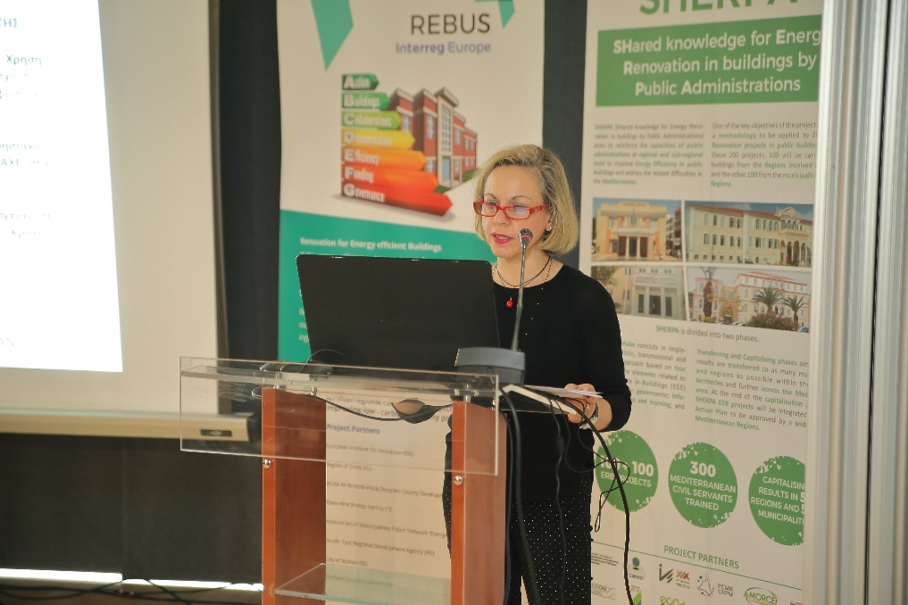
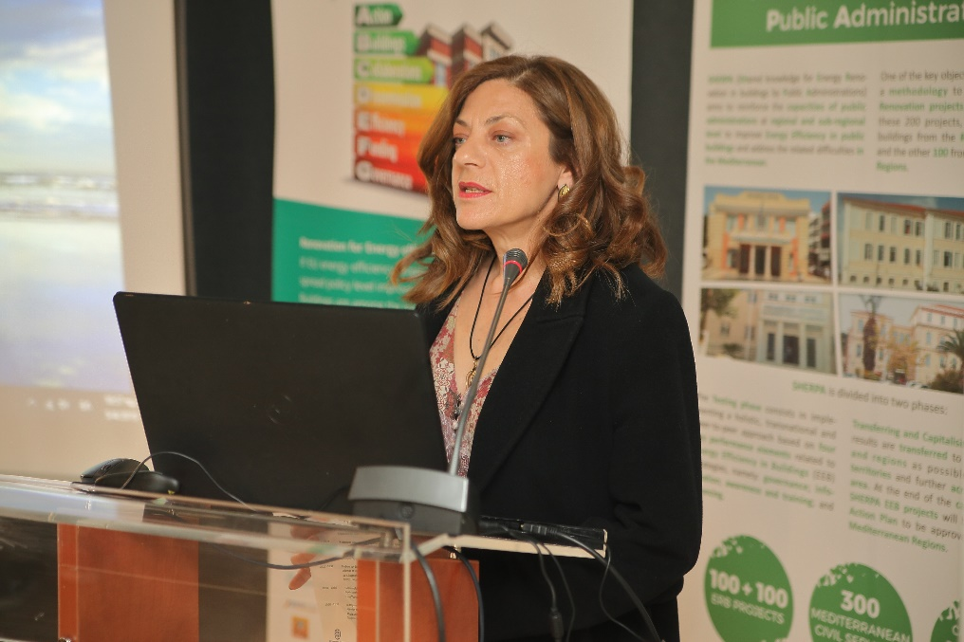
ΕΝΕΡΓΕΙΕΣ ΠΕΡΙΦΕΡΕΙΑΣ ΚΡΗΤΗΣ ΜΕΤΑ ΤΗΝ ΕΝΑΡΚΤΗΡΙΑ ΣΥΝΑΝΤΗΣΗ ΤΟΥ ΕΡΓΟΥ
4. Παρουσίαση του έργου STRATENERGY στα πλαίσια της Ημερίδας Ενημέρωσης και Κεφαλαιοποίησης των ευρωπαϊκών έργων "REBUS - Renovation for energy Efficient Buildings" και "SHERPA - Shared knowledge for Energy Renovation in buildings by Public Administrations" της Περιφέρειας Κρήτης, που πραγματοποιήθηκε στις 5 Απριλίου 2019 στο Ηράκλειο.

Slide 4
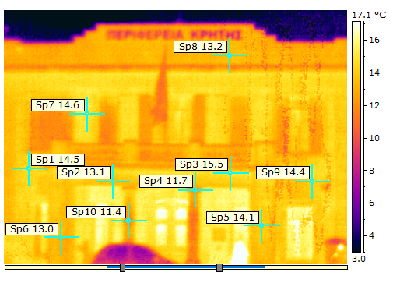
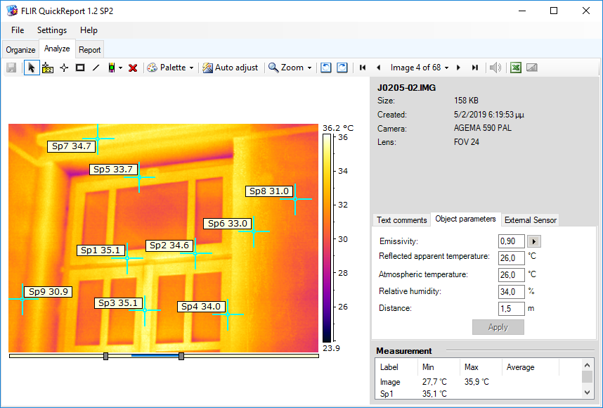
ΕΝΕΡΓΕΙΕΣ ΠΕΡΙΦΕΡΕΙΑΣ ΚΡΗΤΗΣ ΜΕΤΑ ΤΗΝ ΕΝΑΡΚΤΗΡΙΑ ΣΥΝΑΝΤΗΣΗ ΤΟΥ ΕΡΓΟΥ
5. ΜΕΛΕΤΗ ΘΕΡΜΟΓΡΑΦΗΣΗΣ ΤΟΥ ΚΤΙΡΙΟΥ
Διενεργήθηκε τον Φεβρουάριο 2019 από το ΚΑΠΕ.
Τα διαφανή δομικά στοιχεία, παρουσιάζουν απώλειες θερμότητας από το κτιριακό κέλυφος και θερμογέφυρες με τα αδιαφανή δομικά στοιχεία.
Οι αρμοί επαφής ταβανιών και τοίχων παρουσιάζουν γραμμικές θερμογέφυρες.
Οι επαφές των φερόντων στοιχείων στο εσωτερικό του κτιρίου έδειξαν κάποιες θερμογέφυρες, όχι όμως σημαντικές.

Slide 5
ΕΝΕΡΓΕΙΕΣ ΠΕΡΙΦΕΡΕΙΑΣ ΚΡΗΤΗΣ ΜΕΤΑ ΤΗΝ ΕΝΑΡΚΤΗΡΙΑ ΣΥΝΑΝΤΗΣΗ ΤΟΥ ΕΡΓΟΥ
6. Εκπροσώπηση του STRATENERGY ΣΤΗΝ ΚΡΗΤΗ σε ενημερωτική συνάντηση στα γραφεία της ΕΥΔ ΚΡΗΤΗΣ για τα ευρωπαϊκά έργα που υλοποιεί η ΠΕΡΙΦΕΡΕΙΑ ΚΡΗΤΗΣ
(σύνολο προγραμμάτων σε εξέλιξη: 25)
Σκοπός της συνάντησης ήταν:
Καταγραφή σε ό,τι αφορά θεματικούς και ειδικούς στόχους
Καταγραφή εκροών και δεικτών αποτελέσματος
Κωδικοποίηση των παραδοτέων όλων των έργων για να προσδιοριστούν οριζόντιες συνέργειες μεταξύ τους
Αναζήτηση-προτεραιοποίηση νέων αναγκών, θεματικών εξειδικεύσεων, προτεινόμενων παρεμβάσεων στο νέο ΠΕΠ ΚΡΗΤΗΣ και αξιοποίηση υφισταμένου και σε μια αναθεωρημένη μορφή της RIS, (π.χ. action plans)

Slide 6
ΕΝΕΡΓΕΙΕΣ ΠΕΡΙΦΕΡΕΙΑΣ ΚΡΗΤΗΣ ΜΕΤΑ ΤΗΝ ΕΝΑΡΚΤΗΡΙΑ ΣΥΝΑΝΤΗΣΗ ΤΟΥ ΕΡΓΟΥ
H παρουσίαση του STRATENERGY έλαβε πολλά θετικά σχόλια
  αφενός επειδή η υλοποίηση του επιδεικτικού τεχνικού έργου αναμένεται να έχει απτές εκροές και σημαντικό αντίκτυπο στον τεχνικό κόσμο, που αναμένεται να υιοθετήσει πρακτικές και τεχνογνωσία για άμεση εφαρμογή και
  αφετέρου επειδή θα προσφέρει επικοινωνιακά στη στρατηγική της Περιφέρειας Κρήτης για την εξοικονόμηση ενέργειας στα δημόσια κτίρια με τη διάχυση των αποτελεσμάτων στο ευρύ κοινό.

Slide 7
ΕΝΕΡΓΕΙΕΣ ΠΕΡΙΦΕΡΕΙΑΣ ΚΡΗΤΗΣ ΜΕΤΑ ΤΗΝ ΕΝΑΡΚΤΗΡΙΑ ΣΥΝΑΝΤΗΣΗ ΤΟΥ ΕΡΓΟΥ
Ο Προϋπολογισμός για το Στρατηγικό Έργο στην Περιφέρεια Κρήτης στο πλαίσιο του Τεχνικού Δελτίου του έργου STRATENERGY είναι: 412.000 €
Επειδή η υλοποίηση του επιδεικτικού έργου έχει προϋπολογισμό περίπου 1.700.000 €
Εξασφαλίστηκε η πρόσθετη χρηματοδότηση (1.300.000 €) από το ΠΔΕ με την άριστη συνεργασία στελεχών της Περιφέρειας
(Δ/νση Τ.Ε.Π.Ε.Η. & ΔΙΑΠ).
Για την οικονομική διαχείριση του επιδεικτικού έργου η Ομάδα Έργου είναι σε συνεννόηση με το Περιφερειακό Ταμείο Ανάπτυξης Κρήτης, που ορίστηκε Οικονομικός Υπόλογος.

Slide 8
ΕΝΕΡΓΕΙΕΣ ΠΕΡΙΦΕΡΕΙΑΣ ΚΡΗΤΗΣ ΜΕΤΑ ΤΗΝ ΕΝΑΡΚΤΗΡΙΑ ΣΥΝΑΝΤΗΣΗ ΤΟΥ ΕΡΓΟΥ
7. Στρατηγικό Σχέδιο Δημοσιότητας και Πληροφόρησης για το STRATENERGY στην Κρήτη από την Περιφέρεια Κρήτης
(Παραδοτέο 2.4.1.)
Υποβλήθηκε από τον Ανάδοχο και εγκρίθηκε από την Περιφέρεια Κρήτης.
Περιγράφει τις δράσεις που θα υλοποιήσει στην Κρήτη η Περιφέρεια Κρήτης, προκειμένου να επιτευχθεί διάδοση των δραστηριοτήτων και αποτελεσμάτων του έργου στις ομάδες στόχου.
Η Περιφέρεια Κρήτης στα πλαίσια του πλάνου δημοσιότητας έχει ετοιμάσει για τα γραφεία της αφίσα A3 με πληροφορίες σχετικά με την πράξη, συμπεριλαμβανομένης της οικονομικής στήριξης από την ΕΕ.

Slide 9
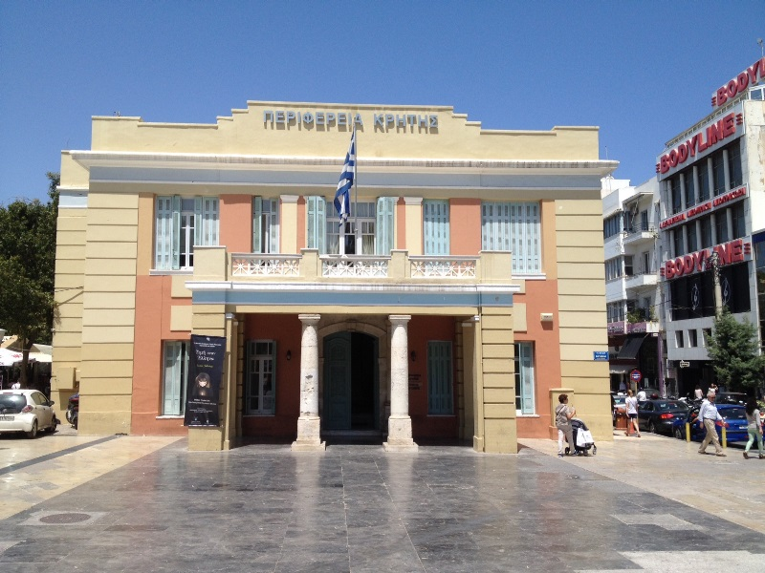
ΠΡΟΟΔΟΣ Π.4.4.1 ΣΤΡΑΤΗΓΙΚΟΥ ΕΡΓΟΥ Α.Χ.Ε. ΣΕ ΕΜΒΛΗΜΑΤΙΚΟ ΔΗΜΟΣΙΟ ΚΤΙΡΙΟ ΤΗΣ ΠΕΡΙΦΕΡΕΙΑΣ ΚΡΗΤΗΣ
ΣΤΟ ΚΤΙΡΙΟ ΣΤΕΓΑΖΟΝΤΑΙ :
Περιφερειάρχης Κρήτης
Περιφερειακό Συμβούλιο
Οικονομική Επιτροπή
Αντιπεριφερειάρχης Π.Ε. Ηρακλείου
Αντιπεριφερειάρχες
Εκτελεστικός Γραμματέας
Εντεταλμένοι Σύμβουλοι
Νομική Υπηρεσία
Γενική Διεύθυνση Διοίκησης
Γραφείο Τύπου
Σύνολο 111 άτομα

Slide 10
ΠΡΟΤΕΙΝΟΜΕΝΕΣ ΕΠΕΜΒΑΣΕΙΣ
ΟΙΚΟΔΟΜΙΚΕΣ ΕΡΓΑΣΙΕΣ
Θερμομόνωση δώματος και κάθετων επιφανειών
Αντικατάσταση υαλοστασίων με διπλούς ενεργειακούς υαλοπίνακες
Αντικατάσταση ψευδοροφών με γυψοσανίδα και πλάκες ορυκτών ινών
Δημιουργία πυροδιαμερισμάτων
Απαραίτητοι χρωματισμοί

Slide 11
ΠΡΟΤΕΙΝΟΜΕΝΕΣ ΕΠΕΜΒΑΣΕΙΣ
Η/Μ ΕΡΓΑΣΙΕΣ
Ριζική αναδιάρθρωση ηλεκτρολογικής εγκατάστασης (ισχυρά - ασθενή ρεύματα)
Αντικατάσταση Η/Ζ με μεγαλύτερο
Εγκατάσταση συστήματος κεντρικού UPS
Μείωση τιμής γείωσης /αντικεραυνική προστασία
Αντικατάσταση φωτισμού με συστήματα LED
Εγκατάσταση συστημάτων ασφαλείας
Εγκατάσταση αυτόνομου φωτοβολταϊκού στο δώμα
Αναβάθμιση συστήματος ψύξης/θέρμανσης
Σύστημα αυτοματισμού KNX

Slide 12
ΠΡΟΤΕΙΝΟΜΕΝΕΣ ΕΠΕΜΒΑΣΕΙΣ
ΦΩΤΟΒΟΛΤΑΪΚΟ ΣΥΣΤΗΜΑ
Φωτοβολταϊκά στοιχεία συνολικής ισχύος 36 kWp
Μετρητές παραγωγής/κατανάλωσης ηλεκτρικού ρεύματος
Διασύνδεση με το σύστημα ΚΝΧ
Η/Υ και λογισμικό καταγραφής και απεικόνισης δεδομένων

Slide 13
ΠΕΡΙΟΡΙΣΜΟΙ
Υποχρεούμαστε από την ταυτότητα του κτιρίου ως διατηρητέο στη γενική αρχή της διατήρησης της υπάρχουσας κατάστασης στη μορφή, στο κέλυφος και τα υλικά, πραγματοποιώντας ελάχιστες επεμβάσεις στο εξωτερικό κέλυφος.
Επιπρόσθετα πρέπει να εξασφαλίσουμε την απρόσκοπτη λειτουργία των «κρίσιμων» συστημάτων, λόγω του επιτελικού ρόλου του κτιρίου στη Διοίκηση, στη διεξαγωγή της Εκλογικής Διαδικασίας και το συντονισμό των λειτουργιών της Πολιτικής Προστασίας.

Slide 14
ΠΟΡΕΙΑ ΑΔΕΙΟΔΟΤΗΣΕΩΝ
ΕΓΚΡΙΣΗ ΜΕΛΕΤΗΣ ΑΠΟ ΤΟ ΥΠΟΥΡΓΕΙΟ ΠΟΛΙΤΙΣΜΟΥ
Αρχικά η αρμόδια για την έγκριση της μελέτης ανακαίνισης του κτιρίου Υπηρεσία Νεωτέρων Μνημείων και Τεχνικών Έργων (ΥΝΜΤΕ) Κρήτηςείχε χορηγήσει προέγκριση και με βάση αυτήν εκπονήθηκε η σχετική μελέτη.
Όμως μόλις εντάχθηκε το επιδεικτικό έργο στο πρόγραμμα STRATENERGY, η τελική έγκριση με αίτημα της Διευθύνουσας Υπηρεσίας προς την Υπηρεσία Νεωτέρων Μνημείων και Τεχνικών Έργων (ΥΝΜΤΕ) Κρήτης για την έγκριση της μελέτης, διαβιβάστηκε για γνωμοδότηση από το Κεντρικό Αρχαιολογικό Συμβούλιο του Υπουργείου Πολιτισμού (ΚΑΣΥΠ), όπως προβλέπεται από τις ισχύουσες διατάξεις για τα συγχρηματοδοτούμενα από την Ε. Έ. έργα.
Οι σχετικές διαδικασίες και η αλληλογραφία με το ΚΑΣΥΠ απέβη χρονοβόρα και κράτησε πάνω από 4 μήνες. Εκδόθηκε στη συνέχεια Υπουργική Απόφαση τον Νοέμβριο 2018 (!) με την επιταγή (επί λέξη):
«Να μην αντικατασταθούν τα ξύλινα υαλοστάσια αλλά να προσαρμοστούν στις σύγχρονες ανάγκες ενεργειακής αναβάθμισης με άλλης μορφής επίλυση»

Slide 15
ΠΟΡΕΙΑ ΑΔΕΙΟΔΟΤΗΣΕΩΝ
Επειδή η ανωτέρω απαίτηση
α) ήταν εκτός πραγματικότητας, επειδή το ΚΑΣΥΠ είχε λανθασμένα ως δεδομένο ότι τα υφιστάμενα ξύλινα κουφώματα είχαν αξία διατήρησης και
β) εάν συμμορφωνόμασταν σε αυτήν, για να κερδίσουμε χρόνο, θα άλλαζαν όλα τα ενεργειακά δεδομένα της Η/Μ μελέτης
η μόνη επιλογή που είχε η Προϊσταμένη Αρχή (Δ/νσης Τεχνικών Έργων Π.Ε.Η.) ήταν να υποβάλει τον Δεκέμβριος 2018 αίτηση θεραπείας κατά της απόφασης του Υπουργού για την επανεξέταση του ως άνω όρου (περί μη αντικατάστασης των ξύλινων κουφωμάτων).
Ακολούθησε νέος κύκλος διαπραγματεύσεων με το ΚΑΣΥΠ –δια της περιφερειακής Υπηρεσίας Κρήτης, η οποία είναι θετική προς τις αποφάσεις μας- και μετά από 5 μήνες έγγραφα, αυτοψίες, διαβήματα και γνωμοδοτήσεις, αναμένουμε μέσα στον Ιούνιο 2019 την εισήγηση της Δ/νσης Προστασίας και Αναστήλωσης Νεωτέρων και Σύγχρονων Μνημείων (ΔΠΑΝΣΜ) του Υπουργείου Πολιτισμού, προκειμένου να γνωμοδοτήσει το ΚΑΣΥΠ.
Χρόνος γνωμοδότησης από το ΚΑΣΥΠ απροσδιόριστος

Slide 16
ΠΟΡΕΙΑ ΑΔΕΙΟΔΟΤΗΣΕΩΝ
ΕΓΚΡΙΣΗ ΜΕΛΕΤΗΣ ΑΠΟ ΤΗΝ ΠΥΡΟΣΒΕΣΤΙΚΗ
Κατόπιν αλλαγών σε τεχνικά δεδομένα και νέες απαιτήσεις στη νομοθεσία, ανατέθηκε στους μελετητές (με τη διαδικασία της διαπραγμάτευσης χωρίς δημοσίευση) η κατεπείγουσα σύνταξη πρόσθετων μελετών, διαδικασία που χρηματοδοτήθηκε από ιδίους πόρους της Περιφέρειας και ολοκληρώθηκε πρόσφατα.
Λόγω της Πυροσβεστικής διάταξης 14, παραπέμφθηκε η μελέτη πυροπροστασίας στην Επιτροπή Αποκλίσεων, η οποία μετά από επιτόπια αυτοψία
ζήτησε τη διαμόρφωση πυροδιαμερισμάτων στο κτίριο και τη λήψη πρόσθετων μέτρων παθητικής πυροπροστασίας.
Η έγκριση της μελέτης πυροπροστασίας θα είναι έτοιμη εντός του μήνα Ιουνίου και προβλέπεται να αποσταλεί στην ΔΠΑΝΣΜ για θεώρηση.

Slide 17
ΧΡΟΝΟΔΙΑΓΡΑΜΜΑ ΔΗΜΟΠΡΑΤΗΣΗΣ
& ΥΛΟΠΟΙΗΣΗΣ ΕΠΙΔΕΙΚΤΙΚΟΥ ΕΡΓΟΥ
Έγκριση μελέτης από Πυροσβεστική: Ιούνιος 2019
Έγκριση μελέτης από ΔΠΑΝΣΜ ΥΠ.ΠΟ.: Ιούλιος 2019
Γνωμοδότηση ΚΑΣΥΠ: Σεπτέμβριος 2019
Απόφαση Υπουργού Πολιτισμού: Οκτώβριος 2019
Έκδοση Άδειας Δόμησης: Νοέμβριος 2019
Έγκριση Τευχών Δημοπράτησης: Δεκέμβριος 2019
Δημοπράτηση έργου: Δεκέμβριος 2019
Διαγωνιστική Διαδικασία και Προσυμβατικός έλεγχος.
Υπογραφή σύμβασης: Ιούνιος 2020
Εγκατάσταση αναδόχου: Ιούνιος 2020
Διάρκεια σύμβασης: έως Ιούνιος 2021
Αποτίμηση αποτελεσμάτων: έως Δεκέμβριος 2021

Slide 18

ΣΑΣ ΕΥΧΑΡΙΣΤΟΥΜΕ
Σύνταξη: Ομάδα Εργασίας STRATENERGY Δ4
Φακουκάκης Εμμανουήλ, Ηλ/γος Μηχ/κός
Τζαγκαράκη Ελένη, Αρχιτέκτονας Μηχ/κός
Κελέση Αθηνά, Πολ/κός Μηχ/κός
Σπιθάκης Εμμανουήλ, Ηλ/γος Μηχ/κός
Οικονομική Διαχείρηση: Γιανναδάκη Γιούλη
Παρουσίαση: Πλουμίδη Ελένη, Κελέση Αθηνά
Επιμέλεια παρουσίασης: ΕΞΕΛΙΞΙΣ

